Slide 1
Знатоки безопасности (задания для старших дошкольников)
Подготовила: Лаптева Анна Александровна
Воспитатель МАДОУ
д/с «Радуга»

Slide 2
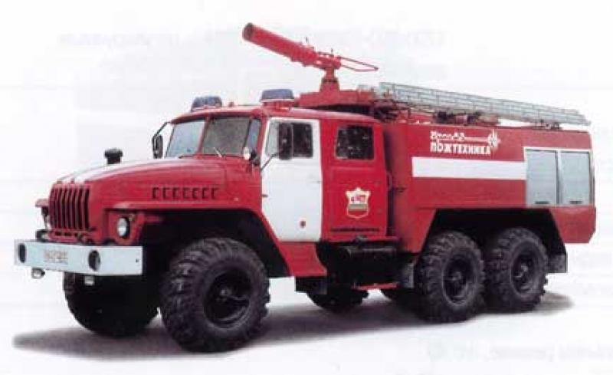
Назови правильно
данное
транспортное
средство
1. Самосвал
2. Пожарная машина
3. Подъёмный кран
4. Снегоуборочная машина

Slide 3
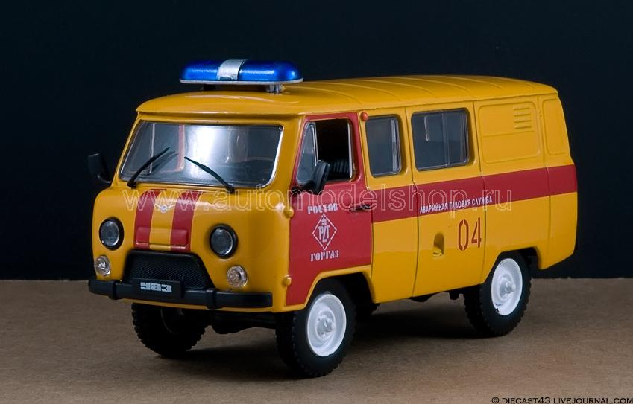
К какой специальной службе относится данный вид транспорта?
1. Скорая помощь
2. Пожарная служба
3. Полиция
4. Служба газа

Slide 4
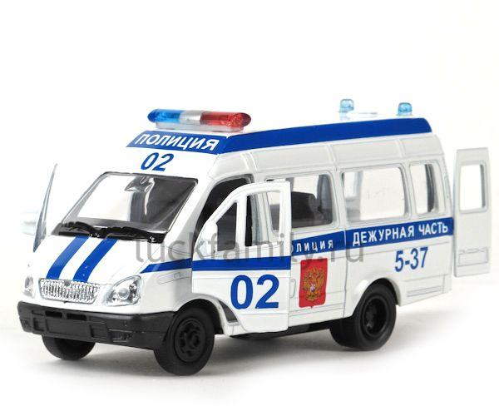
Какой номер телефона вызова полиции?
1. - 01
2. -02
3.-03
4.-04

Slide 5
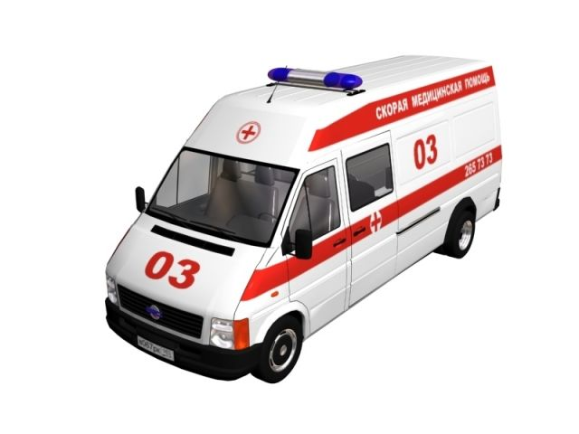
Основное назначение скорой медицинской помощи это?
1. Выписка лекарств для больного
3. Оказание первой врачебной помощи больному
2. Оказание помощи при пожаротушении
4. Оказание помощи при задержании нарушителя

Slide 6
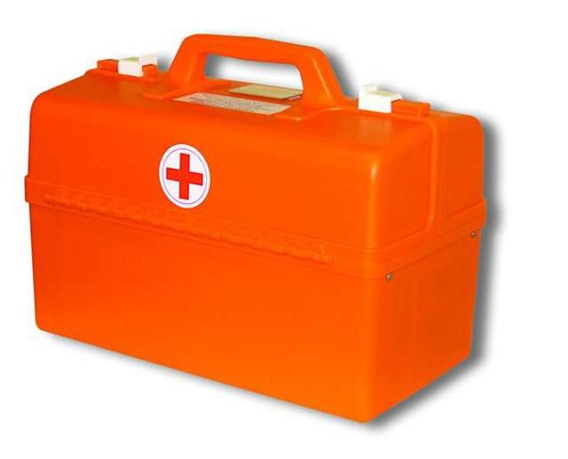
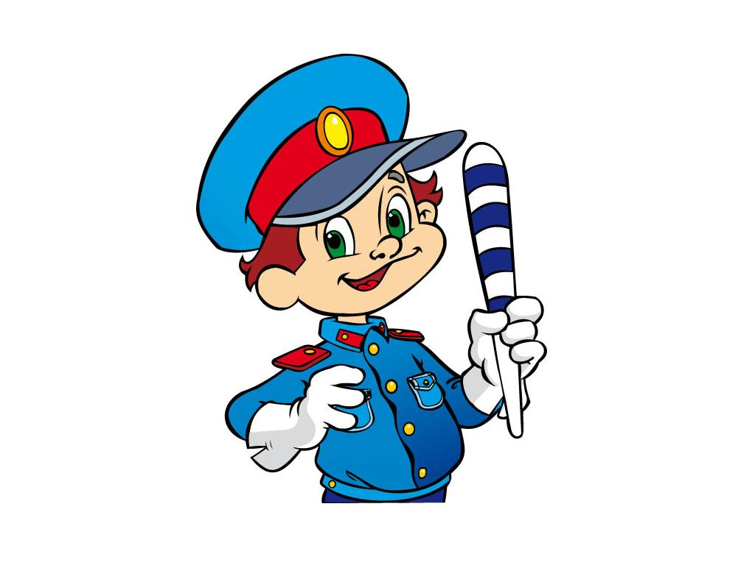
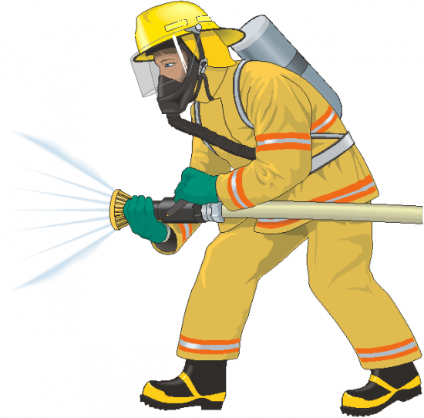
Кому из данных профессий принадлежит этот предмет?
Назови профессии и предмет.
Медицинская аптечка
полицейский
доктор
пожарный

Slide 7
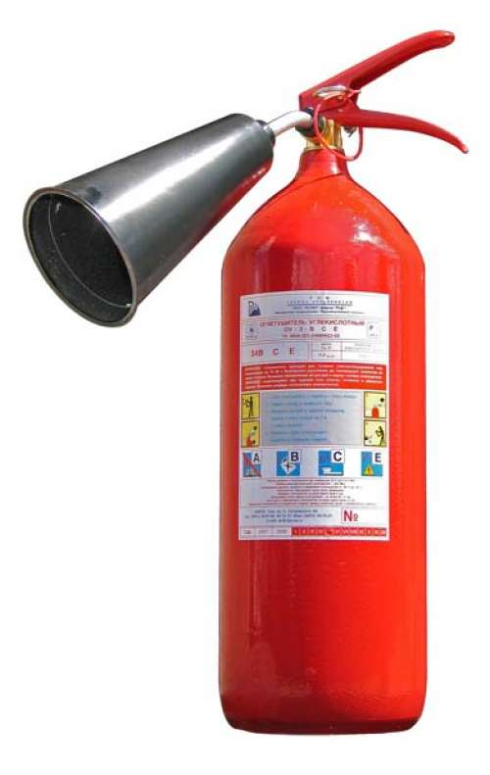
Как называется этот предмет?
1. Пенопускатель
2. Огнеупор
3. Газовый баллон
4. Огнетушитель

Slide 8
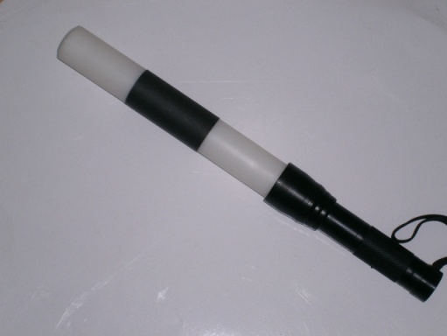
Определи, кому принадлежат эти предметы?

Slide 9
Знатоки безопасности

